Slide 1
2022 Spring NIMS meeting
Parylene 전극 현황 / PI 전극 계획
2022. 05. 11
DGIST 기초학부 이나영

Slide 2
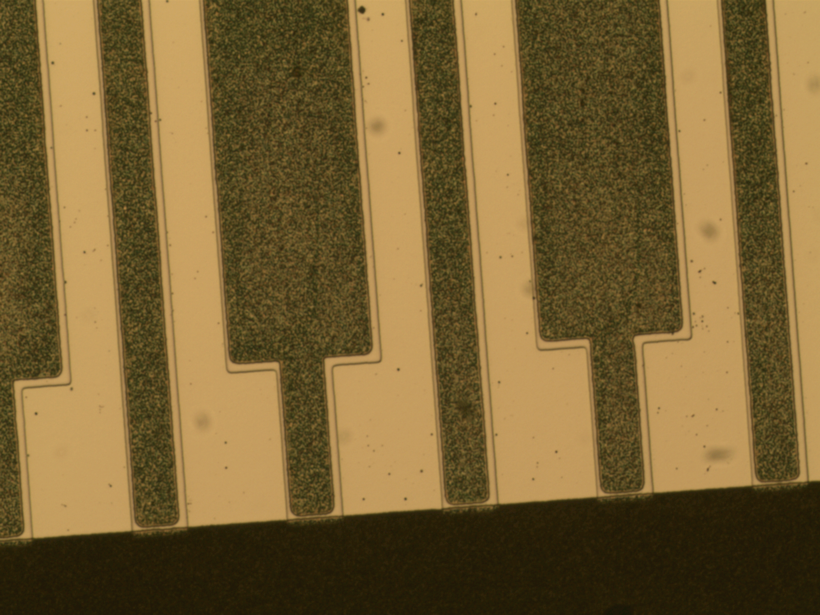
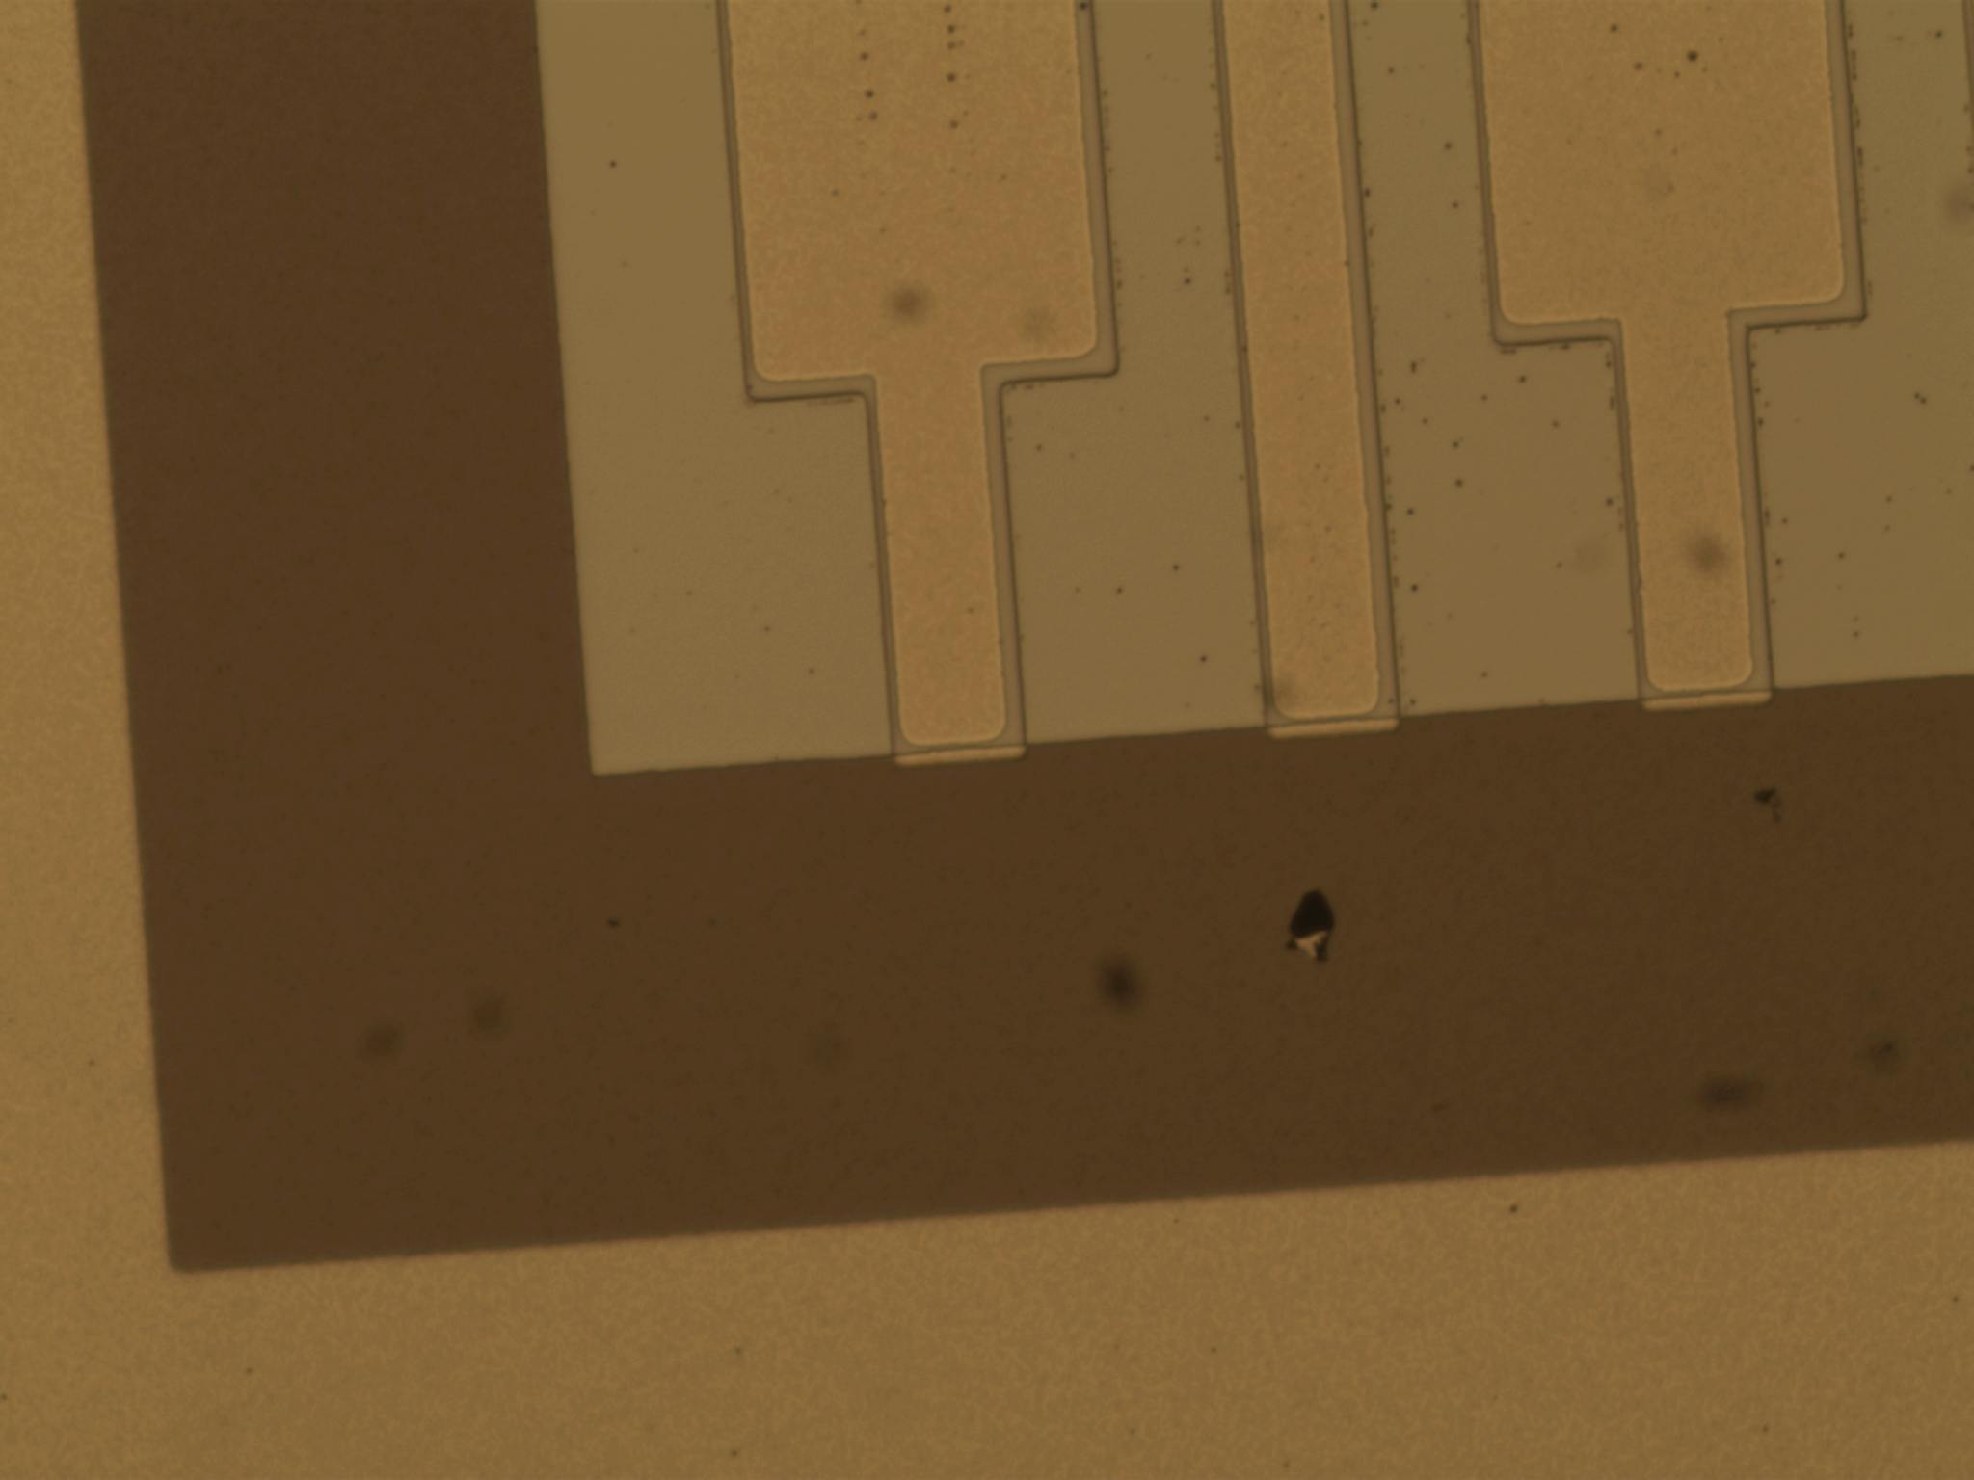
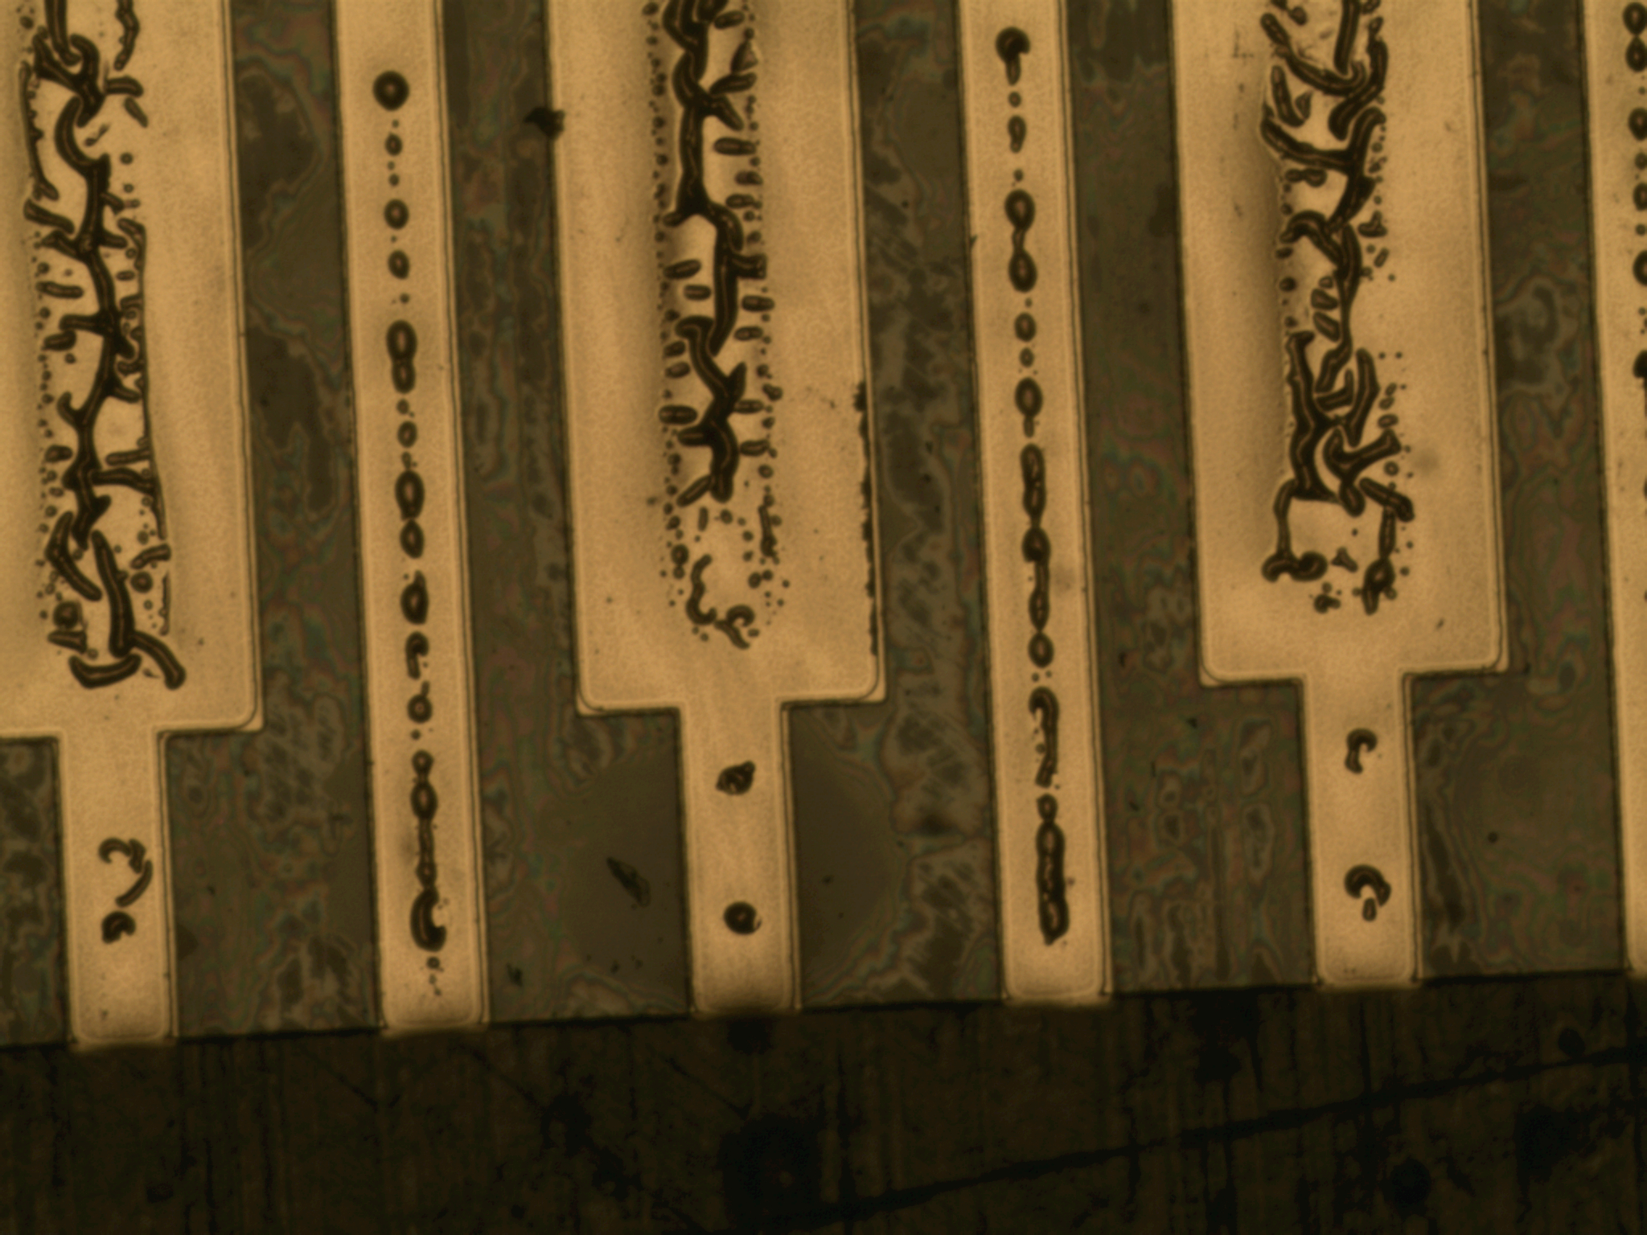
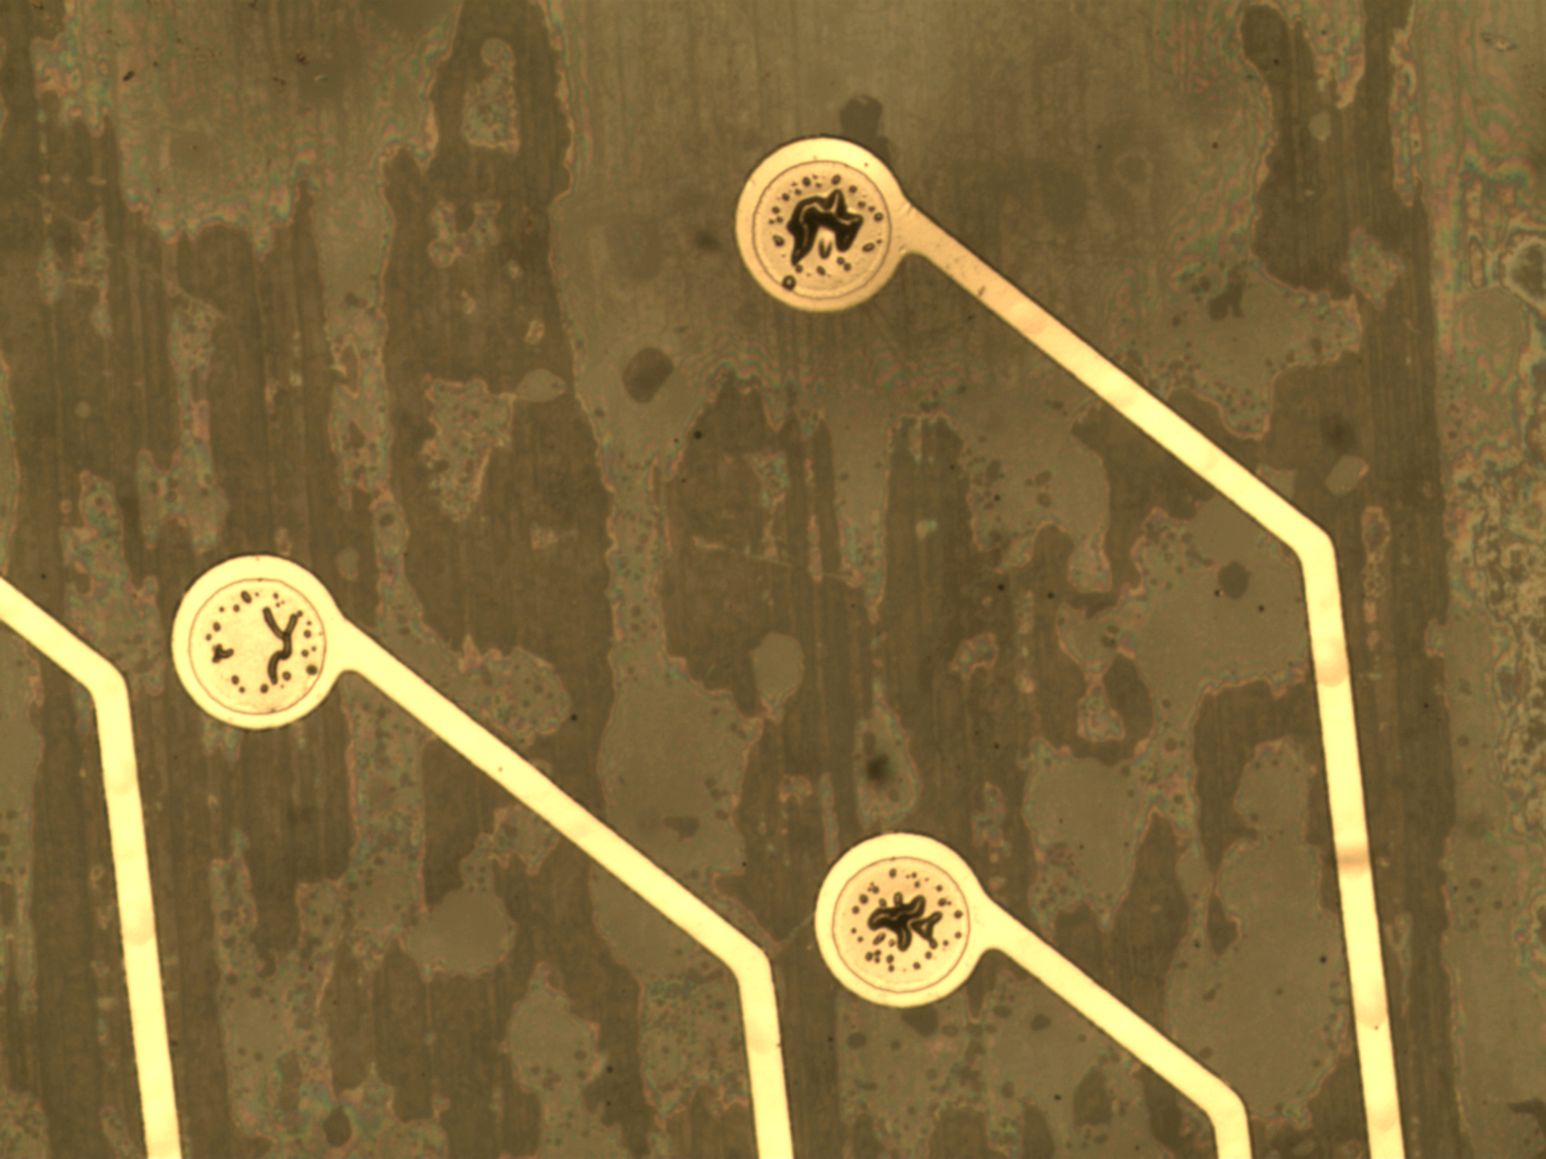
진행 상황
RIE - Parylene etching
a) RIE 진행 중
b) RIE 완료
c, d) Ti etchant 처리 후
a)
b)
c)
d)
3

Slide 3
향후 계획
Parylene 전극 | PI 전극
Wafer cleaning Ti deposit (sacrificial layer) Parylene coating | Wafer cleaning Ti deposit (sacrificial layer) PI coating ~ curing
PR coating Exposure (w. 1st mask) PEB Flood exposure Development Cr/Ag metal deposit Lift-off (acetone 처리) | PR coating Exposure (w. 1st mask) PER Flood exposure Development Cr/Ag metal deposit Lift-off (acetone 처리)
Parylene coating Ti deposit (RIE mask) PR coating Exposure (w. 2nd mask) Development Ti etchant 처리 (RIE mask) | PI coating Exposure (w. 2nd mask) PEB Development Curing
RIE Acetone cleaning Ti etchant 처리 (sacrificial layer) | . . Ti etchant 처리 (sacrificial layer)
a)
b)
Photosensitive PI를
Photolithography에 그대로 사용
(정확한 과정 더 공부 필요)
c)
d)
3

Slide 4
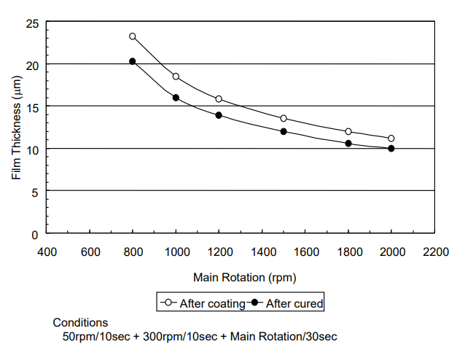
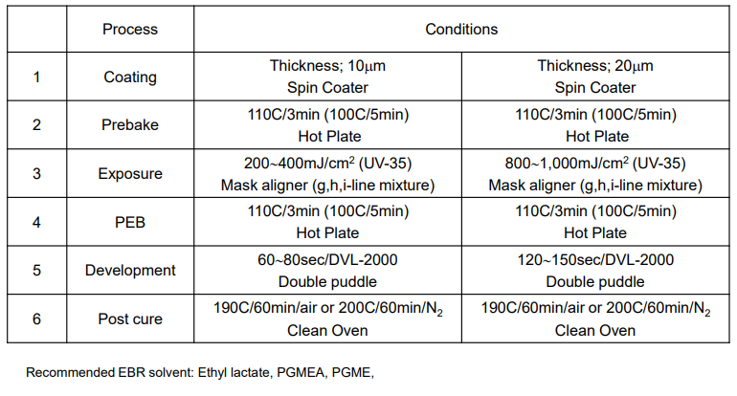
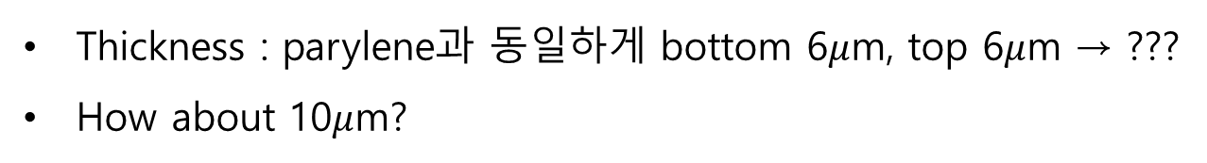
향후 계획
Photosensitive polyimide (WPR-1201) profile
Thickness : parylene과 동일하게 bottom 6$μ$m, top 6$μ$m → ???
How about 10$μ$m?
a)
b)
c)
d)
3

Slide 5
향후 계획
Parylene 전극 – 전체 공정 및 제작 완성. impedance 측정 예정
FAB 소자클린룸 장기이용자 6개월 출입 권한 획득 완료 (만료 : 2022-10-31)
기기 교육 및 self user 권한 획득 필요
PI 전극 – 다음 주 수요일(5/18)부터 기기 교육과 함께 시작 그 전까지 공정 과정, 재료 특성 정확히 숙지 예정 기기 사용 가능 일정에 따라 공정 일정이 지체될 수 있을 것으로 예상
FPMA 전극 - 최근 장재원 선배님께서 공정 실험을 또 시작하신다 하여 참관 예정
2

Slide 6
감사합니다
2022. 05. 11
DGIST 기초학부 이나영

